Slide 1
Chapitre III
Chiffrement à clé publique
III-1) Concepts de base sur la cryptographie
A) Définition
La cryptographie est la science qui utilise les mathématiques pour chiffrer et déchiffrer des données.
« « (cryptographie = “écriture cachée”)» »
Objectifs:
Confidentialité,
Intégrité des données,
Authentification,
Non-répudiation.

Slide 2
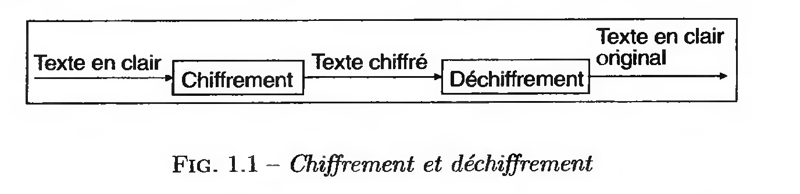
B) Terminologie
communication : la communication est l’action d’échanger quelque chose entre deux ou plusieurs personnes.
Message : texte en claire compréhensible par l’expéditeur et le destinataire.
Chiffrement :(encryption) : le processus de transformation d’un message de telle manière à le rendre incompréhensible.
Texte chiffré : (cryptogramme) : résultat de l’opération de chiffrement.
Déchiffrement :(décryptage) : processus de reconstruction du texte en clair à partir du texte chiffré.

Slide 3
Cryptographie : L’art et la science de garder le secret des messages, pratiquée par des Cryptographes.
Cryptanalyse : L’art de décrypter des messages chiffrés, pratiquée par des Cryptanalystes.
Cryptologie : La branche des mathématiques qui traite de la Cryptographie et de la cryptanalyse, ses pratiquants sont appelés cryptologues.
Cryptosystème : Un algorithme cryptographique, plus toutes les clés possibles et tous les protocoles qui le font fonctionner.

Slide 4
C- Principe de la cryptographie
Transformation des messages
à l’aide
Information gardée secrète
Une clé de chiffrement

Slide 5
D-Modèle mathématique :
5-uple {P,C,K,E,D} :
P : espace des messages en clair.
C : est un ensemble appelé espace des messages chiffrés (cryptogrammes).
K : espace des clés ; ses éléments sont les clés de chiffrement.
E ={ E_{K} :kϵ K } est une famille de fonctions E_{K} : P→C .
D ={ D_{K} :kϵ K } est une famille de fonctions D_{K} : C → P .
A chaque clé k1 ϵ K est associé une clé k2 ϵ K tel que
D_{K2}(E _{K1}(M))=M pour tout message M ϵ P.

Slide 6
III-2) Cryptographie moderne
Manipule des informations numériques (Bits)
(Fichiers, voix numérique, vidéo numérique…etc ).
L’algorithme de chiffrement est généralement publié.
Sécurité basée sur le secret de la clé.
Cryptographie moderne
A clé secrète
A clé publique

Slide 7
A clé secrète
A clé publique
Clé de chiffrement = Clé de déchiffrement.
Les clés doivent être distribuées secrètement.
Opérations Chiff/Déchiff rapides
Clé de chiffrement ≠Clé de déchiffrement.
Pas besoin de communiquer les clés secrètes(clés de déchiffrement).
Inconvénients
Inconvénients
Problème de distribution de clés.
Trop de clés à gérer.
Opérations Chiff/Déchiff lentes .
Besoin d’une infra structure pour la gestion des clés publiques

Slide 8
Chiffrement à clé publique
Concept proposé en 1976 par Diffie et Hellman
La première implémentation a eu lieu en 1978 par Rivest, Shamir et Adleman sous la forme de l’algorithme RSA.
Principe
Chaque entité possède deux clés distinctes (une privée et une autre publique) .
Impossibilité de déduire la clé privée à partir de la clé publique.
La clé publique est utilisé exclusivement pour le chiffrement.
La clé privée est utilisée exclusivement pour le déchiffrement.

Slide 9
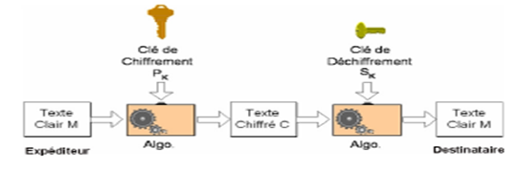
Clé de chiffrement PK
Clé de déchiffrement SK
Message clair M
Message chiffré C
Message clair M
Expéditeur
Destinataire
(PK)
(PK, SK)

Slide 10
RSA : Rivest - Shamir – Adleman
Système de chiffrement Asymétrique le plus connu et le plus largement répandu (1978).
Sécurité :
Le calcul du produit de deux nombres premiers est aisé. La factorisation d’un nombre en ses deux facteurs premiers est beaucoup plus complexe.

Slide 11
A) Complément mathématique
Définition 1.
Soient a et b deux entiers relatifs ; on dit que b divise a et on note b|a s’il existe un entier c tel que a = b.c
Définition 2.
Un entier positif est premier s’il n’admet pas d’autres diviseurs que 1 et lui-même. 2, 3, 5, 7, 11, 13, 17, 19, 23, 29, 31, 37, 41, 43, . . . sont premiers.
1 n’est pas premier.
Théorème 1. Tout nombre entier naturel s’écrit comme un produit de nombres premiers ; cette décomposition en facteurs premiers est unique (si l’on range les facteurs par ordre croissant).

Slide 12
PGCD
Définition 3. Le PGCD de deux entiers naturels a et b est le plus grand élément de l’ensemble de leurs diviseurs communs ; on le note PGCD(a,b).
Algorithme de calcul du PGCD (EUCLIDE):
Soient a et b deux entiers naturels avec a ≥ b
while b ≠ 0 do
r ←a mod b ; a←b ; b← r.
end while
return(a)
Si PGCD(a,b) = 1 alors a et b sont premiers entre eux.
Exemple : PGCD(26,3)=1

Slide 13
Théorème 2 (Identité de BACHET-BÉZOUT).
Soient a et b deux entiers relatifs. Il existe deux entiers relatifs u et v tels que :
au + bv = PGCD(a,b).
Théorème 3. Conditions d’inversibilité :
k est inversible dans Zm implique PGCD(k ,m) = 1.
Si PGCD(k ,n) ≠ 1 il existe p dans Zm tel que k × p = 0.
Si m est un nombre premier tous les éléments de Zm sont inversibles sauf 0.
La détermination de l’inverse de k dans Zm s’effectue grâce à l’algorithme d’EUCLIDE étendu.
PGCD(k ,n)=u×k+v×n (bézout), et
on lit : u inverse de k modulo n

Slide 14
Algorithme d’EUCLIDE étendu : Soient a et b deux entiers.
Entrée : a, b entiers (naturels)
Sortie : r entier (naturel) et u, v entiers relatifs tels que:
r = pgcd(a, b) et
r = a*u+b*v
Initialisation : r := a, r' := b, u := 1, v := 0, u' := 0, v' := 1
q, rs, us, vs quotient et variables de stockage intermédiaires
les égalités r = a*u+b*v et r' = a*u'+b*v' sont des invariants de boucle.
while (r' ≠ 0) do
q := r÷r'
rs := r, us := u, vs := v
r := r', u := u', v := v'
r' := rs -q *r', u' = us - q*u', v' = vs -q*v'
end while
return (r, u, v)

Slide 15
Algorithme d’EUCLIDE étendu pour le calcul de l’inverse:
1-Calculer le PGCD
2- Ecrire une équation sous la forme
au + bv = PGCD(a,b).
Exemple (euclide étendu)
Calculer l’inverse de 3 en Z₂₆
_{26=3x8+2}
_{3=2x1+1}
_{2=2x1+0}
PGCD
_{1=3-2x1}
_{1=3-(26-3x8)}
_{9 inverse de 3 en mod 26}
_{1=3x9-1x26}
PGCD(a,b)=au + bv
a=3, b=26, u=9, v=-1

Slide 16
Fonction totient d’Euler
Soit la fonction d’Euler définie par :
φ(n) =#{x≤n|PGCD(x,n) =1}
φ(n) est le nombre des entiers inversibles de Zn.
Si n est premier, il vient φ(n) =n−1.
De plus, soient p et q deux nombres premiers et n=pq. Il vient
φ(n) =φ(pq) = φ(p)∗φ(q) = (p−1)(q−1)
Théorème de Fermat
Soit n un nombre premier, et PGCD(a,n)=1.
Alors : a^{φ(n)} =1 mod n

Slide 17
Principe du RSA
Soit p et q deux nombres premiers.
On calcule ensuite φ tel que φ(n) = (p-1) * (q-1).
Puis on choisit un nombre e tel que e soit premier avec φ(n).
On cherche ensuite le nombre d qui est l’inverse de e modulo φ(n) (e.d≡1mod(Φ(n))).
Le couple clé publique est (e,n).
Le couple clé privée (d,n).
Le chiffrement se fait selon
C =Me mod n et le déchiffrement par M=C^{d} mod n.

Slide 18
Exemple
Soient p = 31, q = 53
n=1643.
Φ(n) = 1560.
Soit e = 11 (PGCD(e,Φ(n))=1 ).
On détermine d = ? (inverse modulaire de e sur Z_{Φ(n)}).
La clé publique :(11,1643)
La clé privée est: (851,1643).

Slide 19
Clé de chiffrement= (11,1643)
Soit le codage par la position dans l’alphabet du mot ANEMONE (a=01,b=02,c=03,..z=25)
01 14 05 13 15 14 05
2. Découpage en morceaux de même taille (3) :
_01 140 513 151 405
On ajoute un padding initial, si nécessaire, pour obtenir 001 140 513 151 405

Slide 20
Clé de chiffrement= (11,1643)
Clé de déchiffrement(851,1643)
3.

Slide 21
Conseils d’utilisation du RSA
Pour garantir une bonne sécurité, il faut respecter certains règles telles que :
– Ne jamais utiliser de valeurs n trop petites,
– N’utiliser que des clés fortes (p-1 et q-1 ont un grand facteur premier),
– Ne pas chiffrer de blocs trop courts,
– Ne pas utiliser de n communs à plusieurs clés,
– Si (d,n) est compromise ne plus utiliser n.

Slide 22
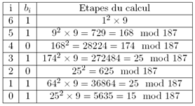
Exponentiation rapide
Algorithme square and multiply (bits forts → bits faibles)
Entrée : x et n
Sortie : x^{n}
y=1, n= (écriture binaire de n)
for i=k,…….,0 do
y=y²
If b_{i}=1 then
y=y.x
Return y
Y=1, x=9
Exemple : calculer 9¹⁰⁷ mod 187
¹⁰⁷⁼⁽¹¹⁰¹⁰¹¹⁾²

Slide 23
c)Sécurité de RSA
Il existe trois approches pour attaquer le RSA :
–Recherche par force brute de la clé.
– Attaques mathématiques :
factoriser n=p*q et par conséquent trouver Φ(n) et puis d,
déterminer Φ(n) directement et trouver d,
trouver d directement.
– Attaques de synchronisation: l s’agit d’exploiter les variations de temps pris pour effectuer certaines opérations (par exemple la multiplication par un petit ou un grand nombre).
-La menace quantique
La physique pourrait accélérer la factorisation par l’ utilisation d’un ordinateur quantique!! il permettrait de réaliser la factorisation d’un nombre en un temps polynomial. Le principe est que les 0 et1 représentés par les portes logiques des transistors sont remplacés par l’orientation du champ magnétique émit par les atomes (que l’on nomme des q-bits).

